Slide 1



03 通信系统构建
为了实现对四足仿生机器人运动姿态的精确分析与稳定性策略的高效研究，本文构建了一个高速、可靠、低延迟的双向通信系统，该系统连接了物理机器人实体与虚拟数字孪生模型。此通信系统在架构、协议和数据层面进行了深度优化，为姿态解算、步态规划和动态稳定性控制提供了数据基础和闭环验证通路。
为确保数据流转的清晰、高效与功能职责的明确，该通信系统采用了分层化、模块化的设计思想，构建了包含“感知控制层”、“通信中继层”和“虚拟仿真与监控层”的三层体系架构。此架构明确了各组成部分的功能职责，优化了数据流转路径，并保障了系统的稳定性和可扩展性。
作为机器人的“末梢神经”与“小脑”，负责采集姿态与关节数据，并执行底层电机控制指令。
感知控制层
通信中继层
虚拟仿真与监控层
作为连接物理与数字世界的“通信枢纽”，进行协议转换、数据路由转发与数据预处理。
作为人机交互的“大脑”，通过数字孪生模型可视化状态、分析数据并下发高级控制指令。

Slide 2
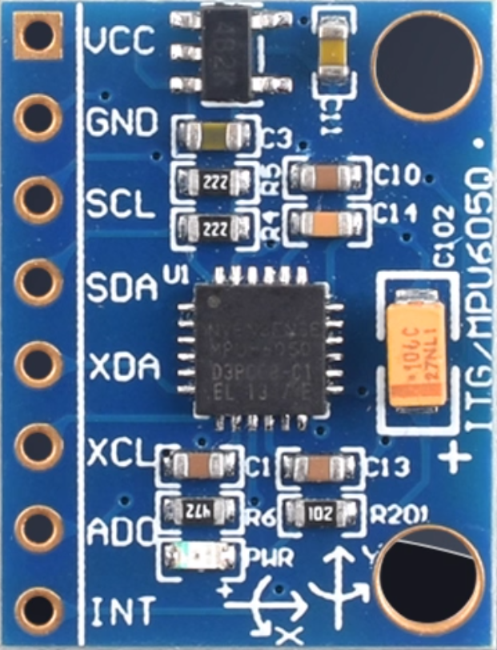
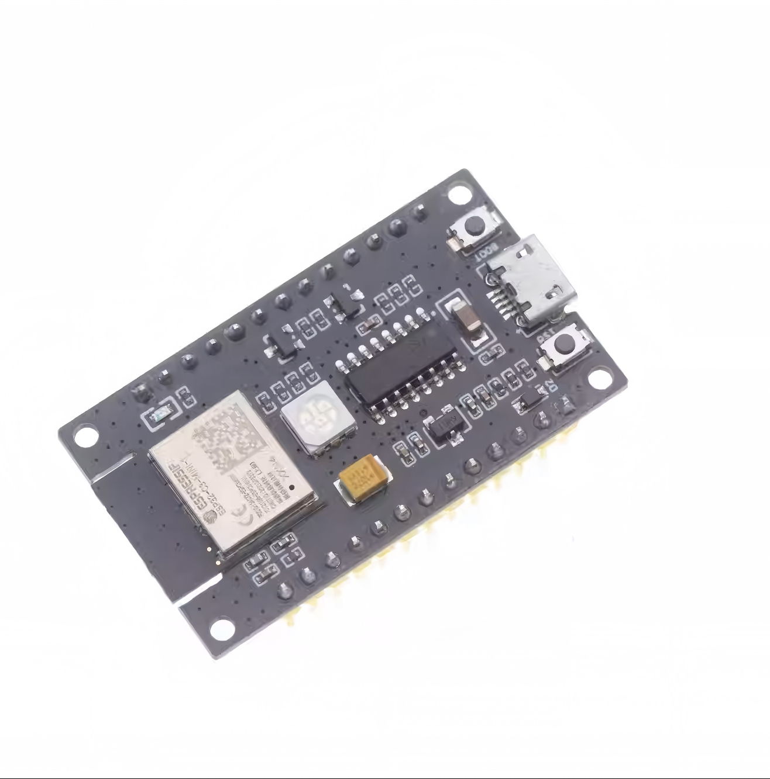
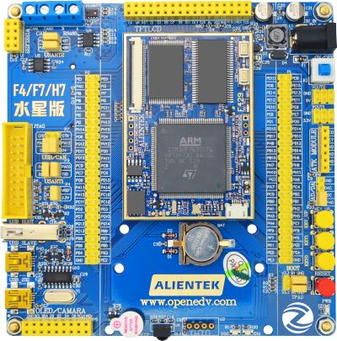
03 通信系统构建
协议转换: 通过高速SPI接口与STM32进行本地数据交换，并将接收到的串口数据流封装成适用于互联网传输的TCP/IP数据包。
数据路由与转发: 利用其Wi-Fi功能将封装好的状态数据帧发送至数字孪生体，并接收来自数字孪生体的控制指令帧转发给STM32。
数据预处理: 执行字节序的动态检测与转换，确保在不同系统之间传输的数值型数据能够被正确解析
感知控制层核心组件
主要功能: 作为物理机器人的“末梢神经”与“小脑”，该层直接与机器人的各类传感器和执行器相连。
STM32f767开发板
MPU6050陀螺仪传感器
姿态数据采集: 通过IIC总线高速读取MPU6050的原始数据，获取机器人的实时角速度和加速度，为上层进行姿态解算提供基础数据源。
关节状态反馈: 采集电机数据，获取各关节的精确角度、角速度和输出力矩。
底层指令执行: 接收来自通信中继层的控制指令，精确控制各关节电机的运动，执行上层规划的步态和姿态调整策略。
字段 | 长度(Byte) | 说明
Header | 2 | 固定值0x1E8A
MotorData | 20 | 5个电机角度/速度数据
ArmData | 20 | 5轴机械臂状态数据
Footer | 2 | 固定值0x2F9B
ESP32c3开发板
通信中继层核心组件
主要功能: 该层是连接物理世界（感知控制层）与数字世界（虚拟仿真层）的“通信枢纽”。它解决了底层控制器（STM32）不便于直接进行网络编程和高速无线传输的问题。
TCP通信帧内容

Slide 3

03 通信系统构建
虚拟仿真与监控层核心组件
主要功能: 作为人机交互、数据分析和控制策略生成的“大脑”，该层为研究人员提供了直观的分析与控制界面。
接收并解析来自通信中继层的数据，驱动数字孪生模型的运动，将姿态数据（如欧拉角）以三维可视化的形式展现出来，便于研究人员直观地进行姿态分析。
在该层可以运行数据记录、分析和绘图算法，将机器人的关键稳定性指标（如重心高度变化、机身晃动幅度）进行量化和可视化呈现。
提供图形化用户界面（UI），允许研究人员手动控制机器人行走、调整步态参数或下达高级指令。这些指令被转换为特定的数据帧，通过通信链路下发，形成研究与控制的闭环。
Unity及数字孪生程序
状态实时可视化
稳定性分析
控制指令下发

